Slide 1
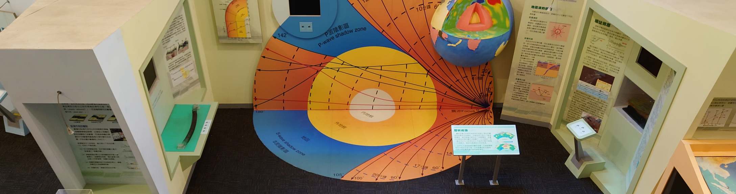

中正地環系為全國唯一結合地震學、跨領域應用地球物理學、地質科學與環境科學等相關研究人才，進行跨領域教學及研究，提供學生多元學習課程，學生可依其興趣選擇重點領域發展，提升競爭力。
鼓勵優秀學生，除了可申請五年一貫學程，於五年內獲得學士及碩士學位； 也有機會申請逕讀博士學位，縮短修業年限，達到連續學習之效果 。
更多資訊可點選系網頁 (有影片喔):
https://eq.ccu.edu.tw/index.php
或掃描Qrcode

Slide 2
大 一
大 二
大 三
大 四
碩班(開放大學部選修)
【基礎課程】
微積分(一)(二)
普通物理(一)(二)、普通物理實驗(一)(二)
普通化學(一)(二)、普通化學實驗(一)(二)
地球與環境科學概論實習(一)(二)
【核心課程】
地球物理學
構造地質學
環境化學
畢業總學分133學分
共同必修30學分
專業必修21學分
專業選修41學分
自由選修13學分
通識教育28學分
必
修
課
程
【核心課程】
統計分析與應用
礦物與岩石學
工程數學(一)
程式設計
地球與環境科學概論(一)(二)
地球
物理
地震教育、地震導論
地球的屏障：地磁與地電
震波測勘學、重磁力測勘
觀測地震學、工程地震學
地球物理數學(一)、地震層析成像原理與應用、重磁法測勘、電磁法測勘
震源與破裂過程
大地測量、地球物理探勘
野外地球物理
本系專業選修說明：
選修課程分為四個類別(如右側)
地球物理、地質、環境領域中，需自選1個領域修習至少5學科，另2個領域分別修習至少2學科
共同專業領域至少修習1學科
水文地質學、野外地質
穩定同位素地球化學、地球化學
質譜分析、石油及天然氣探勘、開發與生產、數值地形分析、古環境重建、測量在野外地質之應用
選
修
課
程
光性礦物學
地形學、沉積學
台灣地質、工程地質學
全球環境變遷
地質
石油地質
環境
環境生態學、分析化學
環境微生物、水文學
環境工程(一)
水化學、土壤復育技術
環境工程(二) 、環境土壤學
空氣污染防制、環境規劃與管理、水及廢水處理、環境污染物分析
環境污染物傳輸、環境地質醫學
地下水模擬、地下水及地下水污染
共同專業
應用力學、土壤力學
工程數學(二)、
地理資訊系統
流體力學、有限差分法及其應用
機器學習、遙測學與其應用
專題研究(一)(二)、儀器學與實習
時序分析、應用數值分析
電腦製圖與應用、深度學習

Slide 3
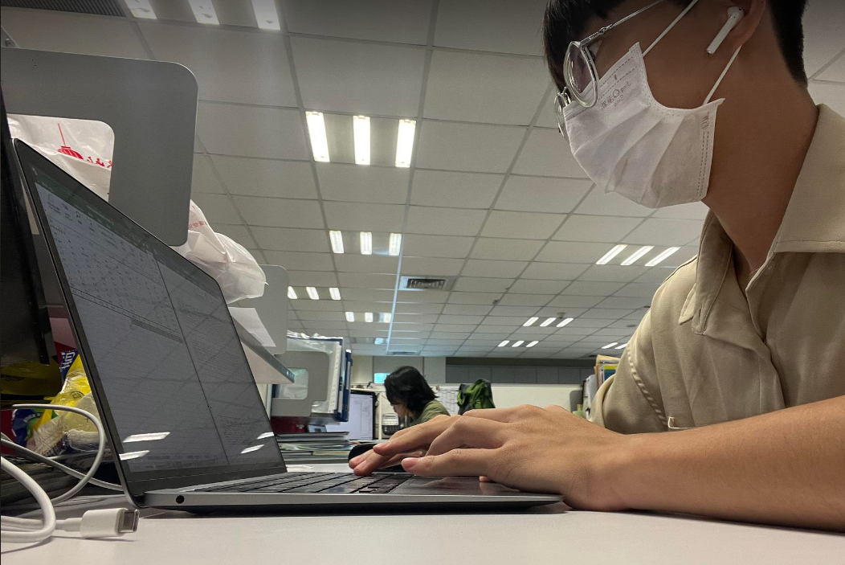
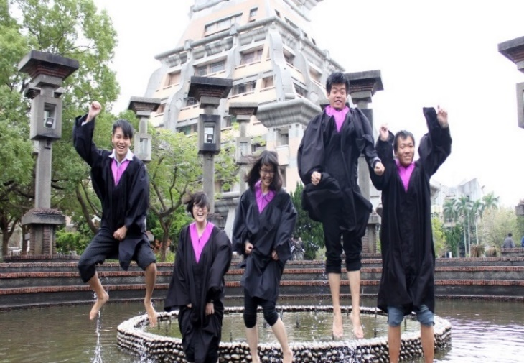
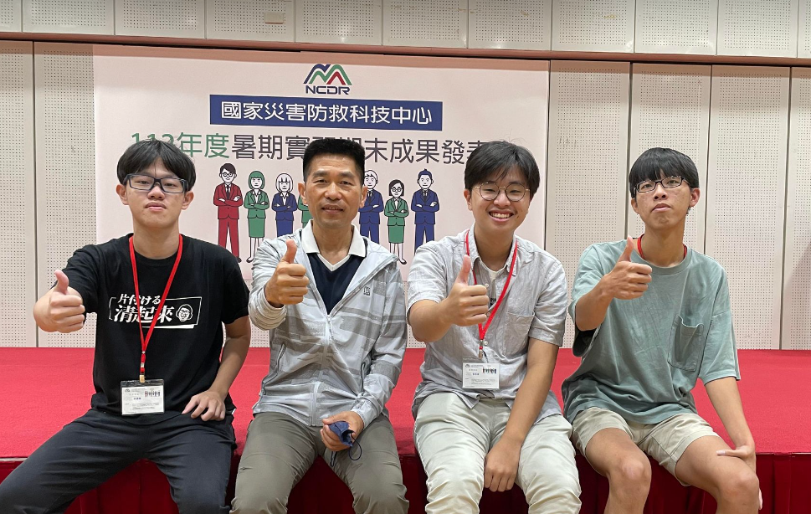
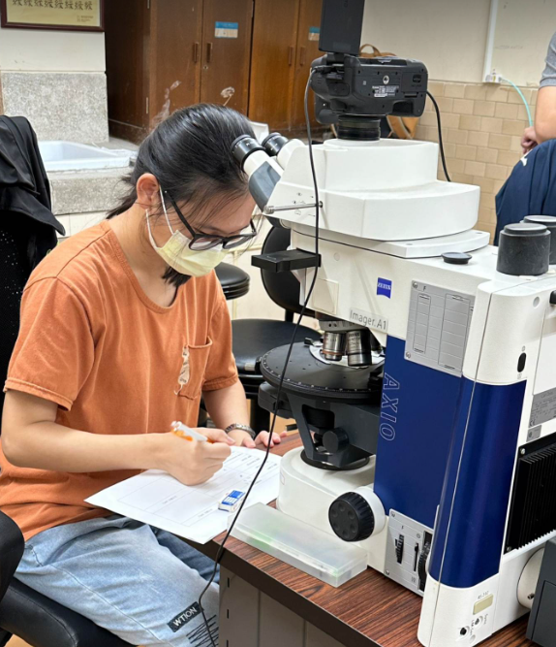
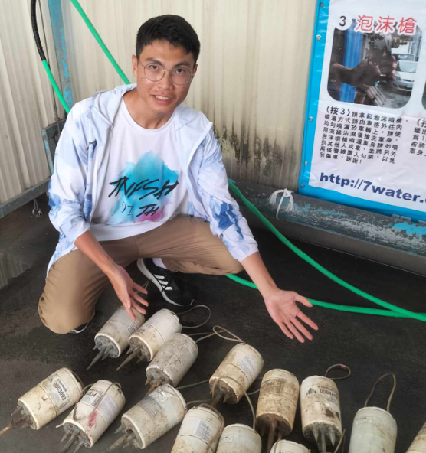
實習 & 就業
公職
  中央氣象署
  地礦中心
至公、民營機構實習 e.g.中油、工研院綠能所、中興工程顧問公司、國家災害防救科技中心(NCDR)
技師
中興工程
  公民營單位工程地質/環境工程/機構工程技師
  實業界：工程顧問公司
NCDR
研究
教職
  中/工研院
  學術研究單位研究助理
  進修：國內外相關系所
測量
中油
綠能所

Slide 4











2025公職榜單
地環系系友朱育瑩考取113年公務人員高等考試三級考試觀光行政（選試觀光日語)
地震所系友林郁庭錄取經濟部所屬事業113年新進人員甄試-分發台灣中油公司
地環系系友許庭瑜錄取經濟部所屬事業113年新進人員甄試-分發台灣中油公司
地環系系友余亭璇錄取經濟部所屬事業113年新進人員甄試-分發台灣中油公司
應屆畢業生鄭宸皓同學錄取113年特種考試地方政府公務員考試-環境檢驗類科-榜首
地環系系友劉佳欣錄取113年特種考試地方政府公務員考試(高雄市)-環保技術類科-榜首

Slide 5
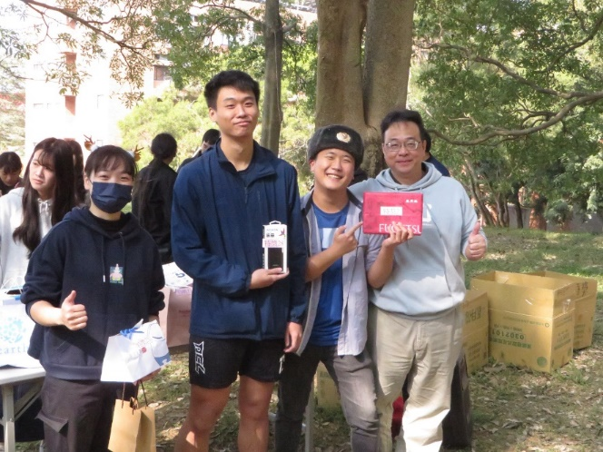
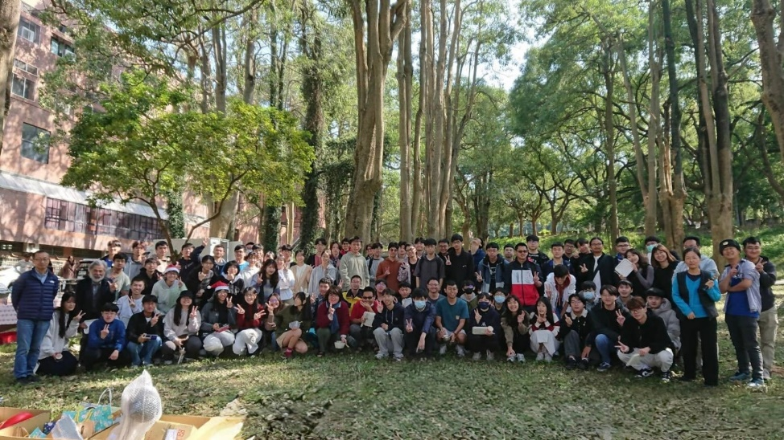

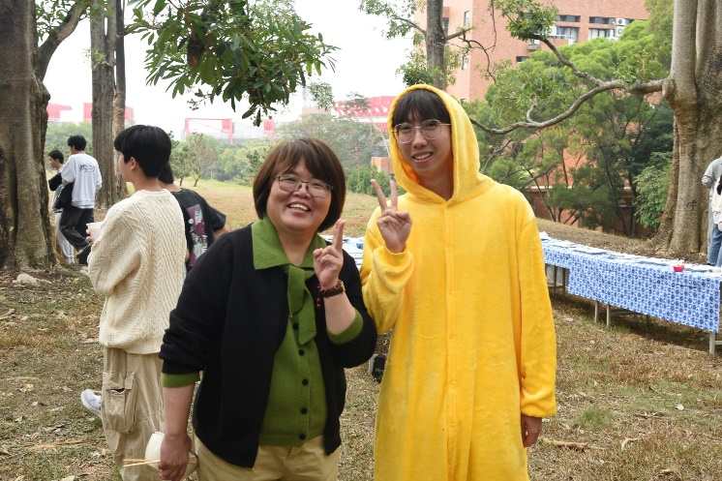
聖誕餐會
Happy together

Slide 6
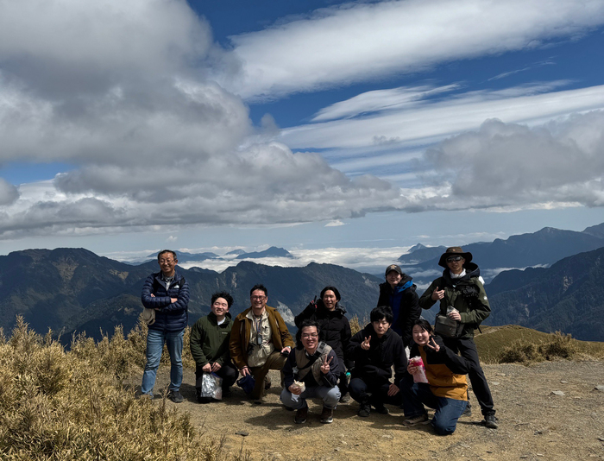
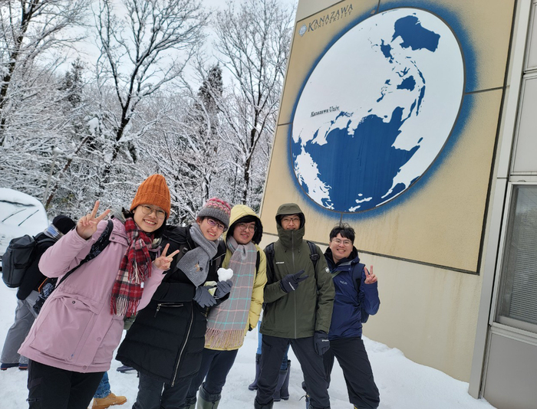
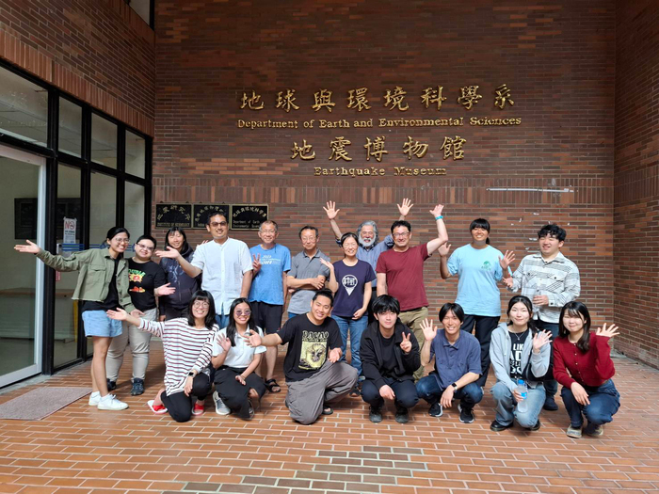
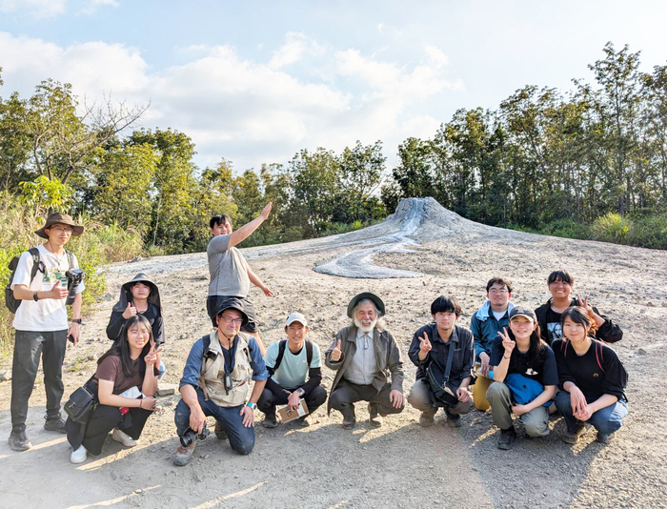
與日本金澤大學締結姐妹校 共啟學術交流

Slide 7
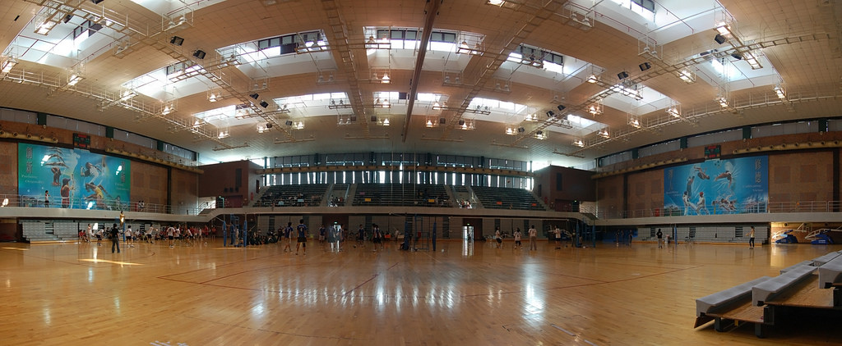
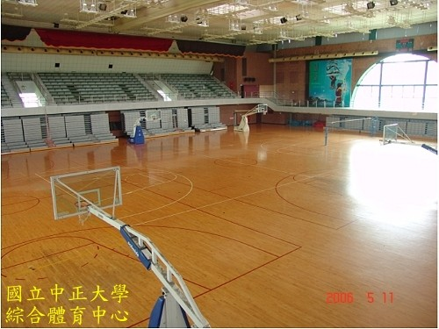
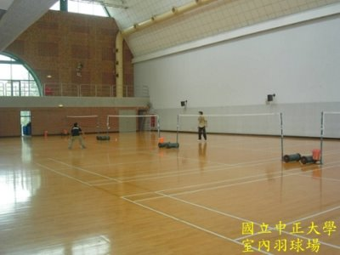
球場
籃球場
羽球場

Slide 8
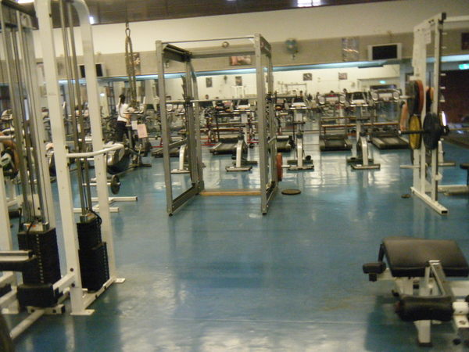
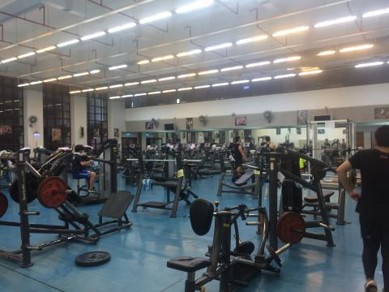
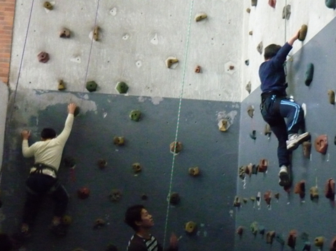
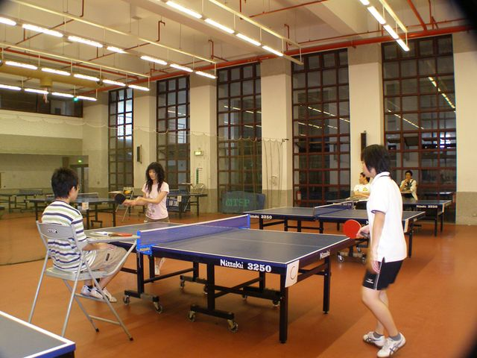
健身房
健身房
攀岩場
桌球場

Slide 9
